Slide 1
Презентация отчета педагогических достижений музыкального руководителя МДОУ д/с №17 г. Ростова Постниковой Ирины Евгеньевны за 2014 – 2015 учебный год.

Slide 2
Основные задачи работы:
Развитие интереса к музыке
Желание заниматься музыкой
Умение взаимодействовать в коллективе
Развитие музыкальных способностей

Slide 3
Общие итоги педагогической диагностики:
Уровни | Начало года | Конец года
Достаточный | 34% | 62%
Средний | 51% | 35%
Низкий | 15% | 3%

Slide 4
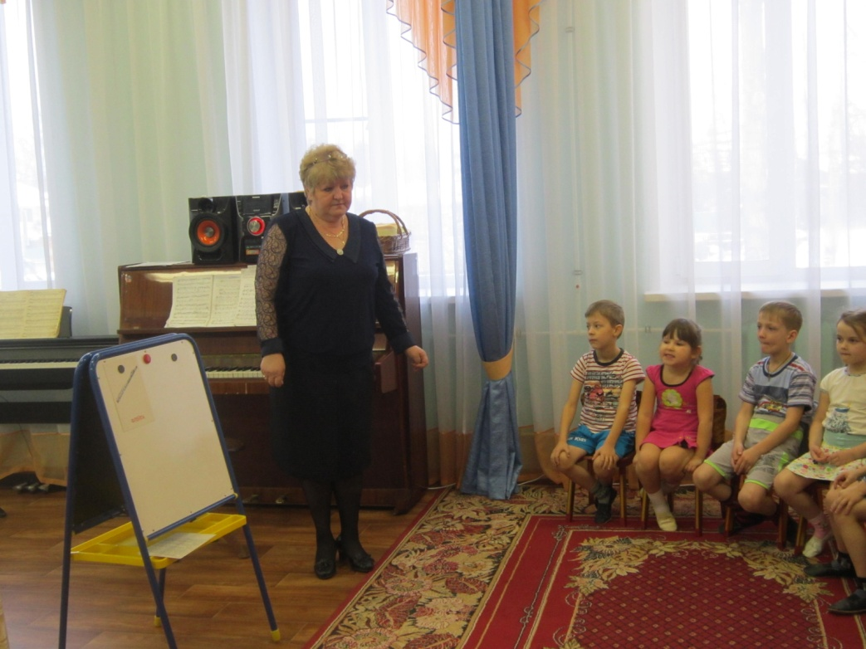
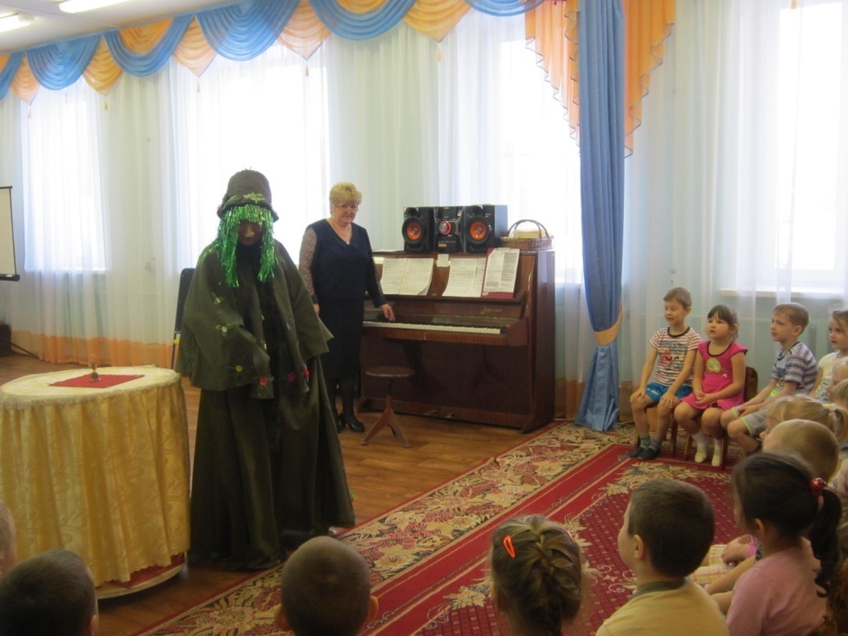
Конкурс РМР «Лучшее открытое занятие в ДОУ» Итог - 1 место

Slide 5
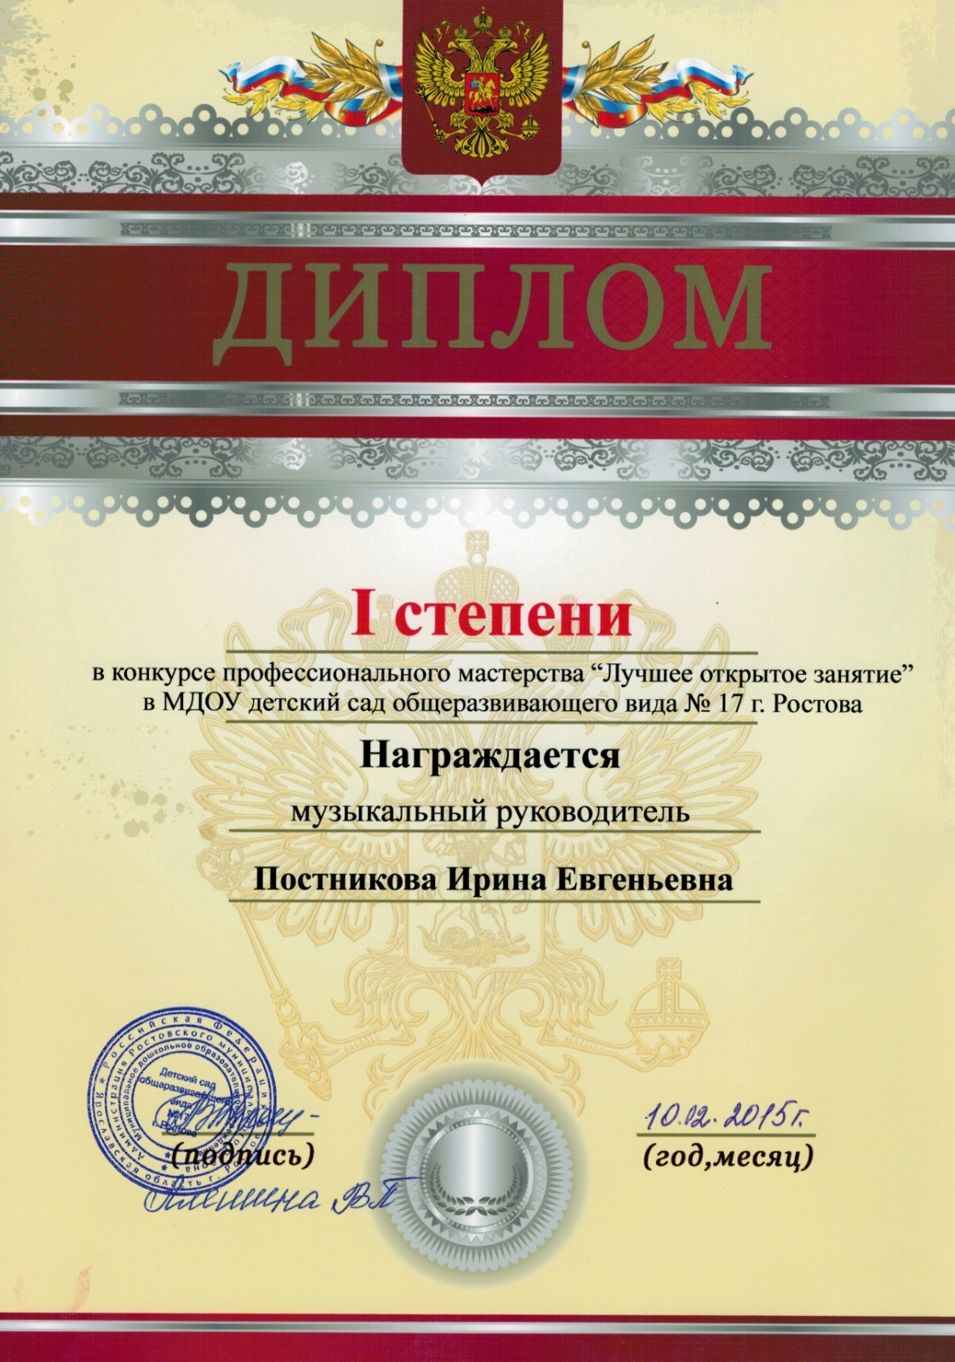

Slide 6
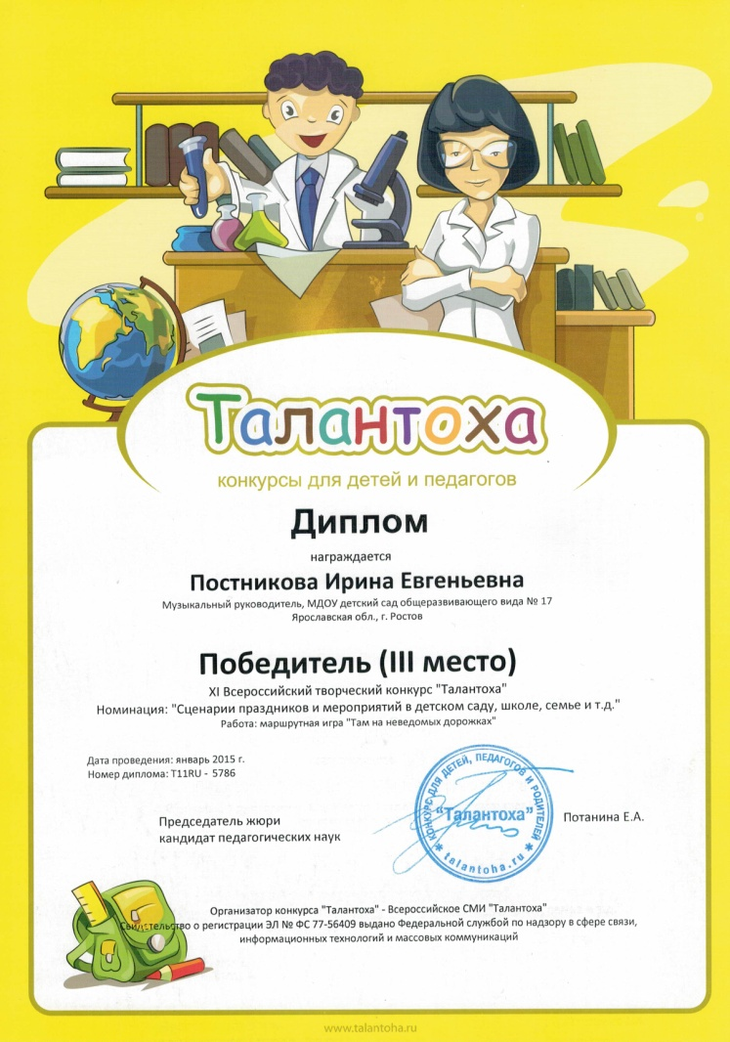
Всероссийский творческий конкурс «Талантоха»
Маршрутная игра «Там на неведомых дорожках» - победитель , 3 место.

Slide 7
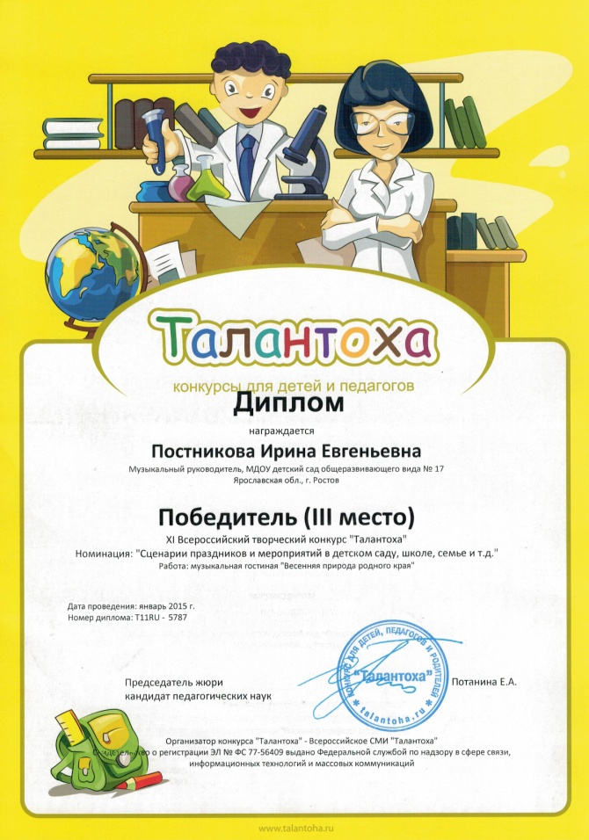
Всероссийский творческий конкурс«Талантоха»
Музыкальная гостиная
«Весенняя природа родного края» – победитель, 3 место.

Slide 8
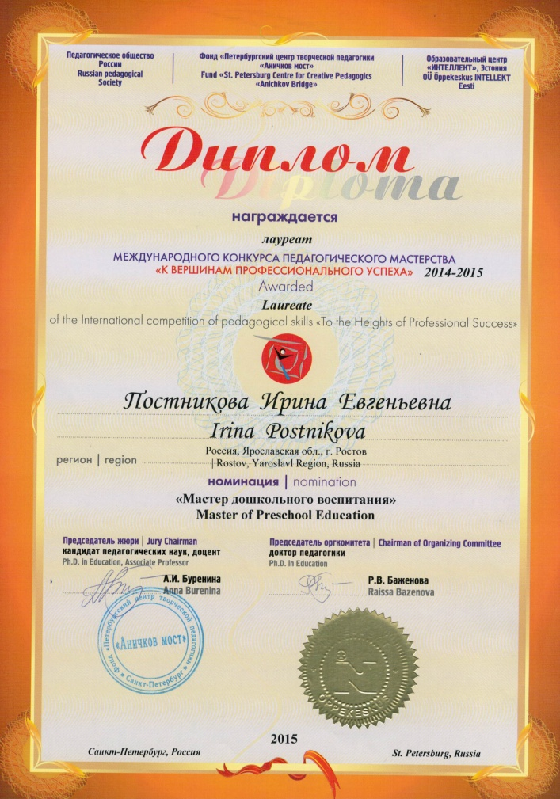
Международный конкурс педагогического мастерства «К вершинам профессионального успеха» Санкт – Петербург, номинация «Мастер дошкольного воспитания», занятие «Краски радуги» – лауреат.

Slide 9
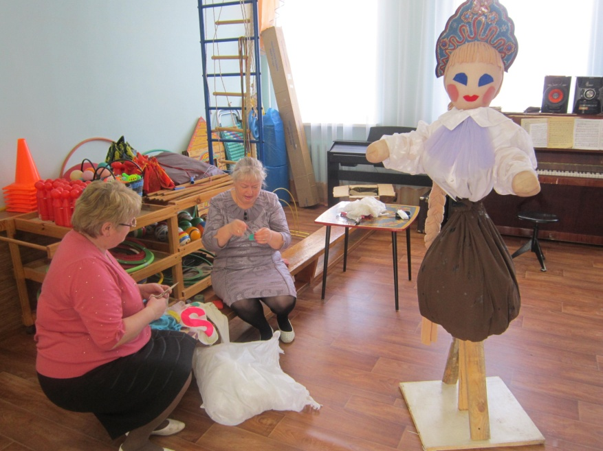
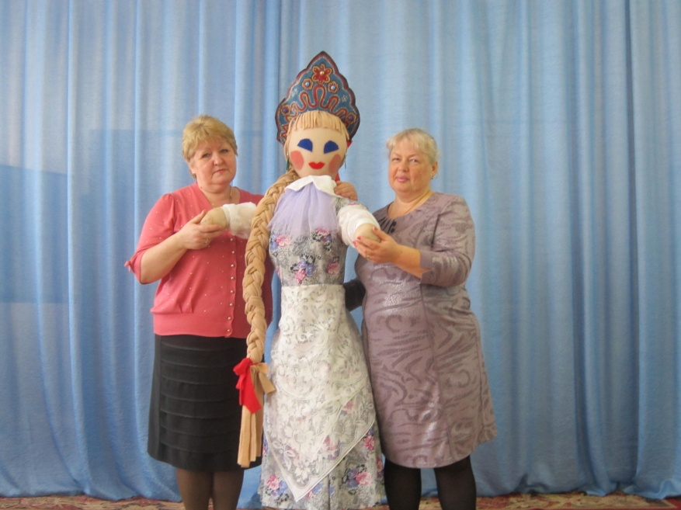
Участие в конкурсе РМР «Кукла – Маслена» 2015 –

Slide 10
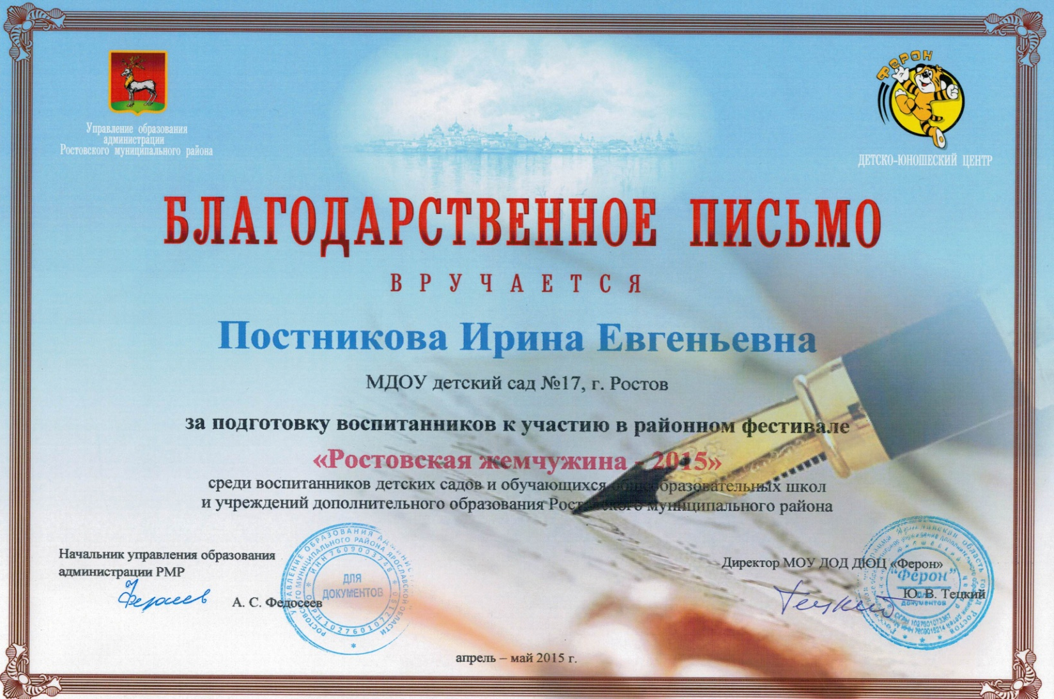
Участие в конкурсе «Ростовская жемчужина» 1 место в номинации «Хореография»

Slide 11
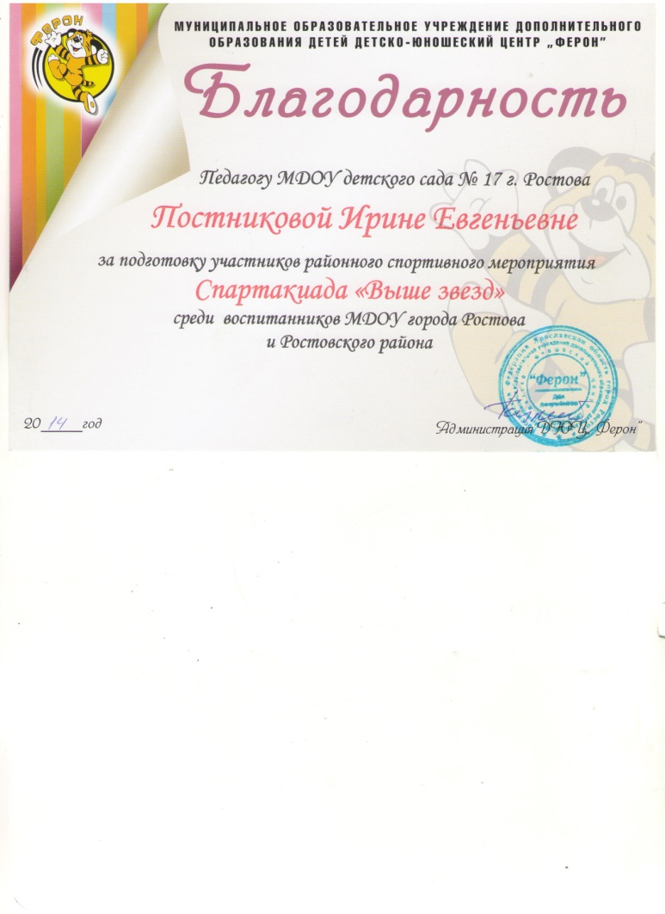
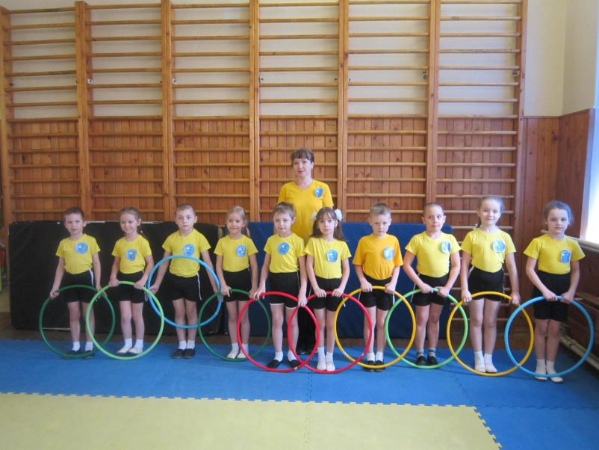
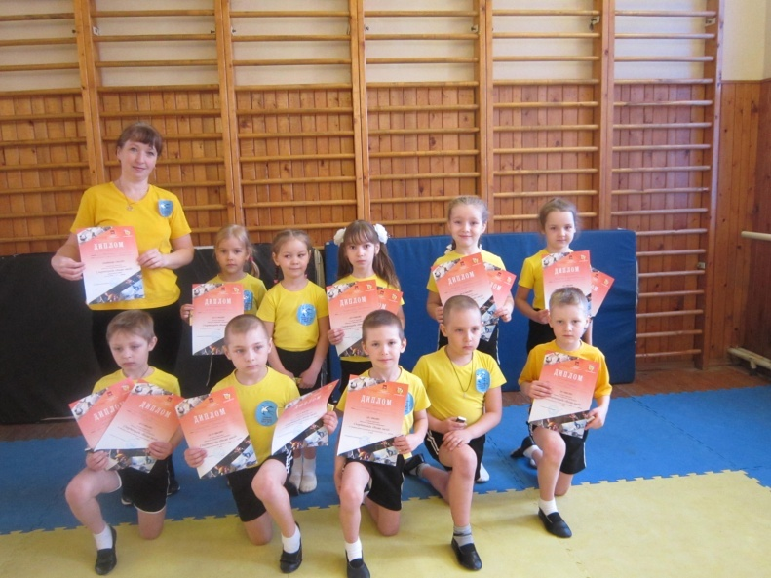
Благодарность от МОУ дополнительного образования «Ферон» за подготовку участников спортивного соревнования «Выше звезд»

Slide 12
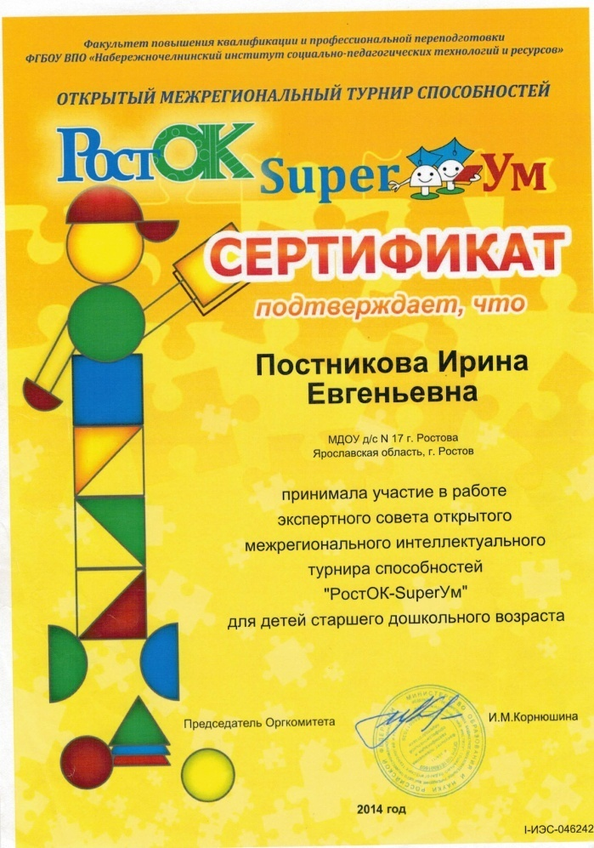
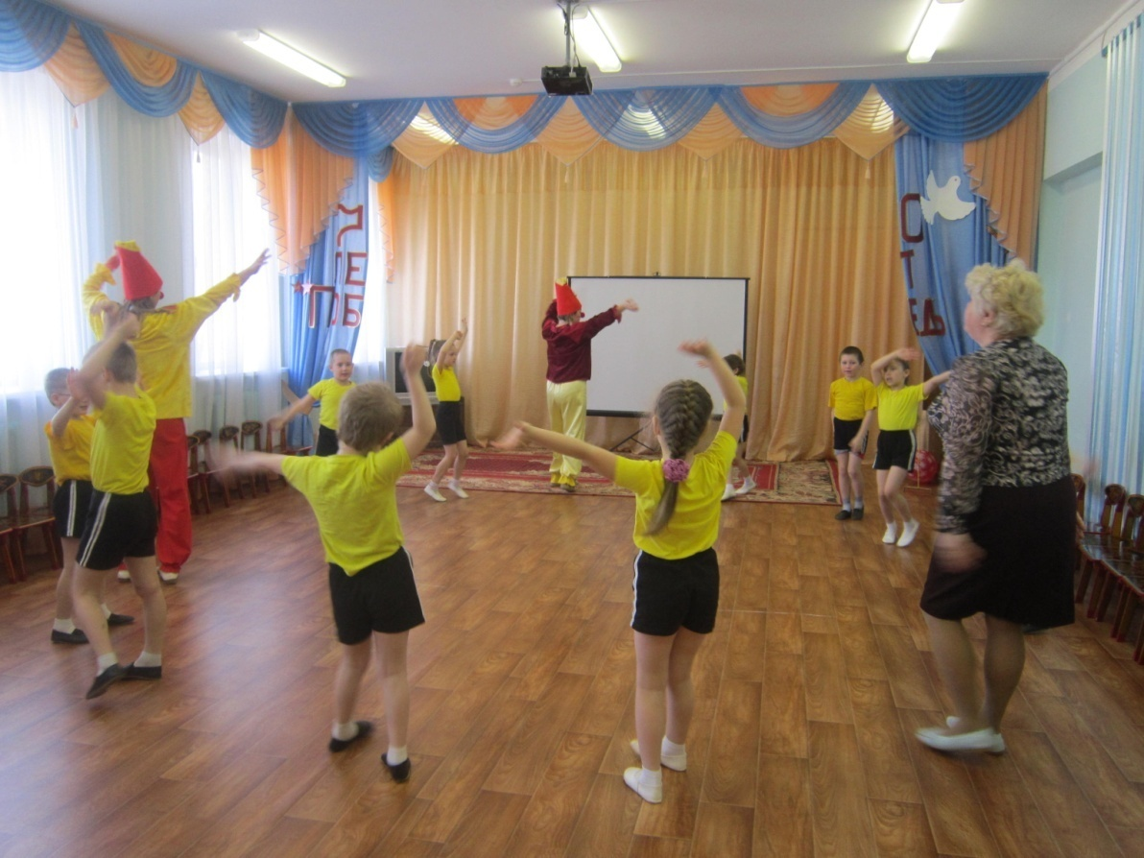
Участие в проведении межрегионального турнира способностей «РостОК»

Slide 13
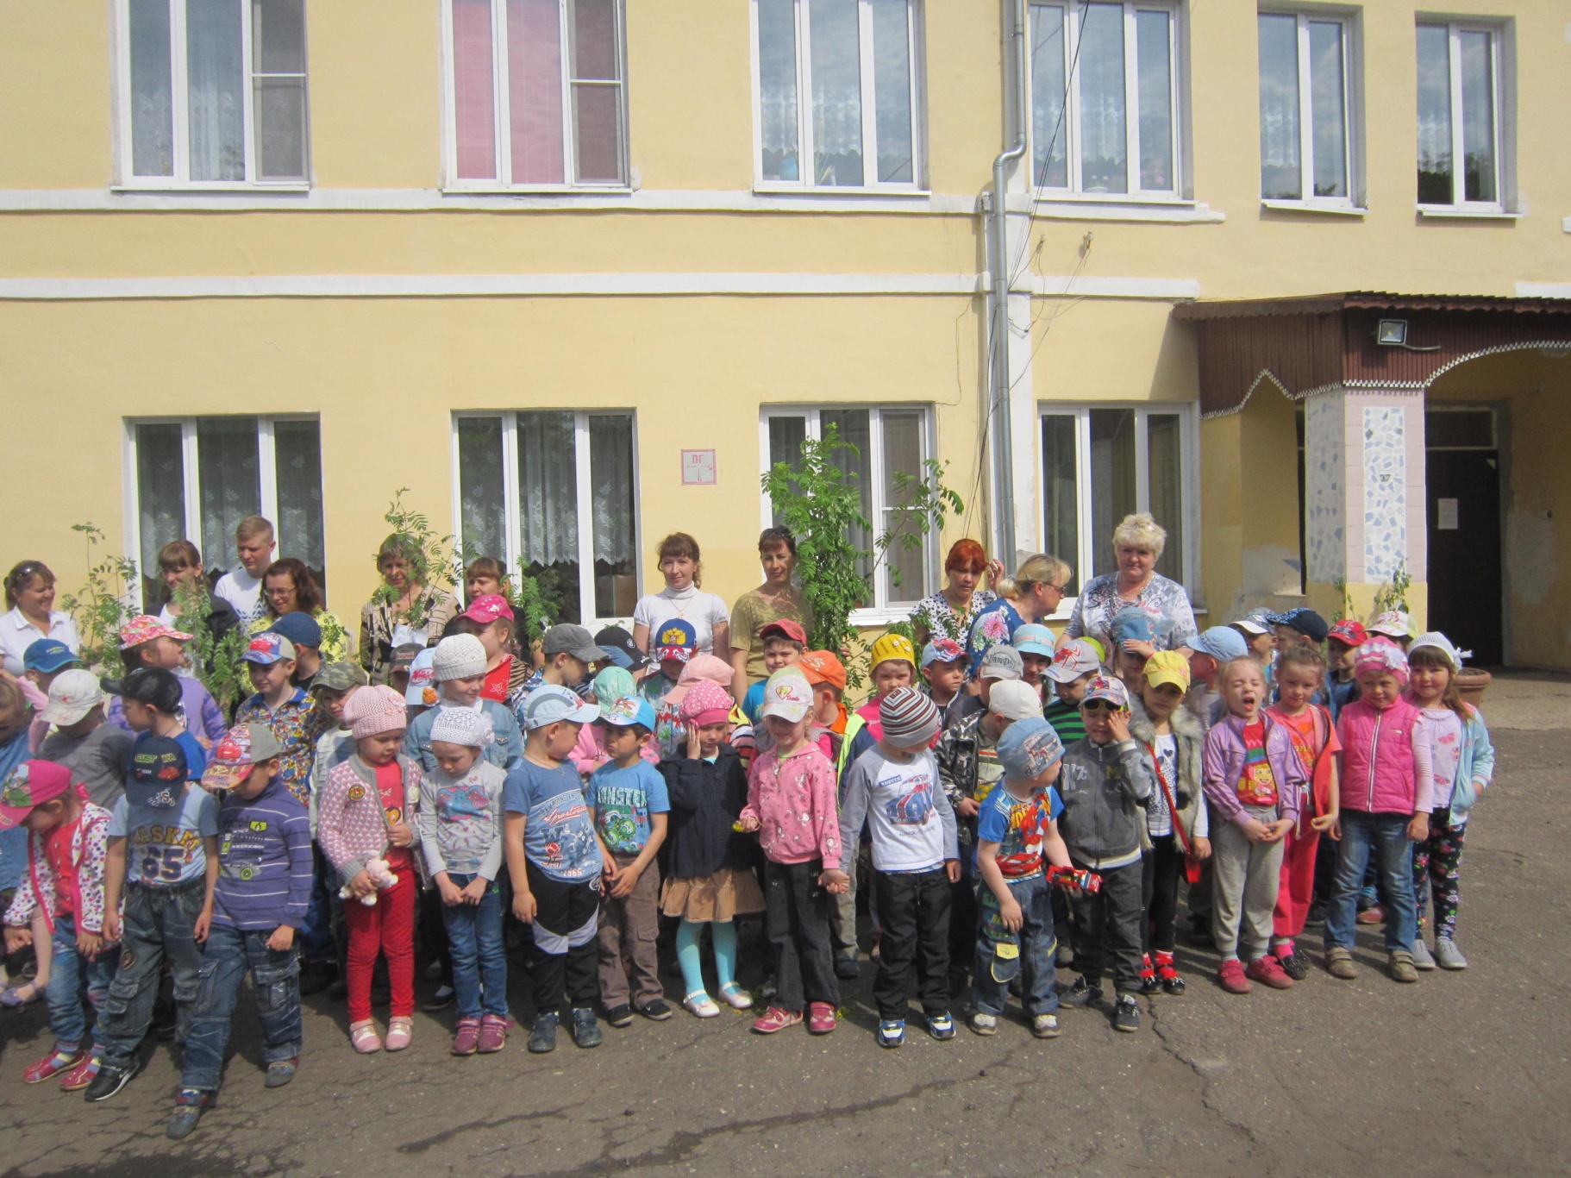
Акция «Посади дерево» – май 2015

Slide 14
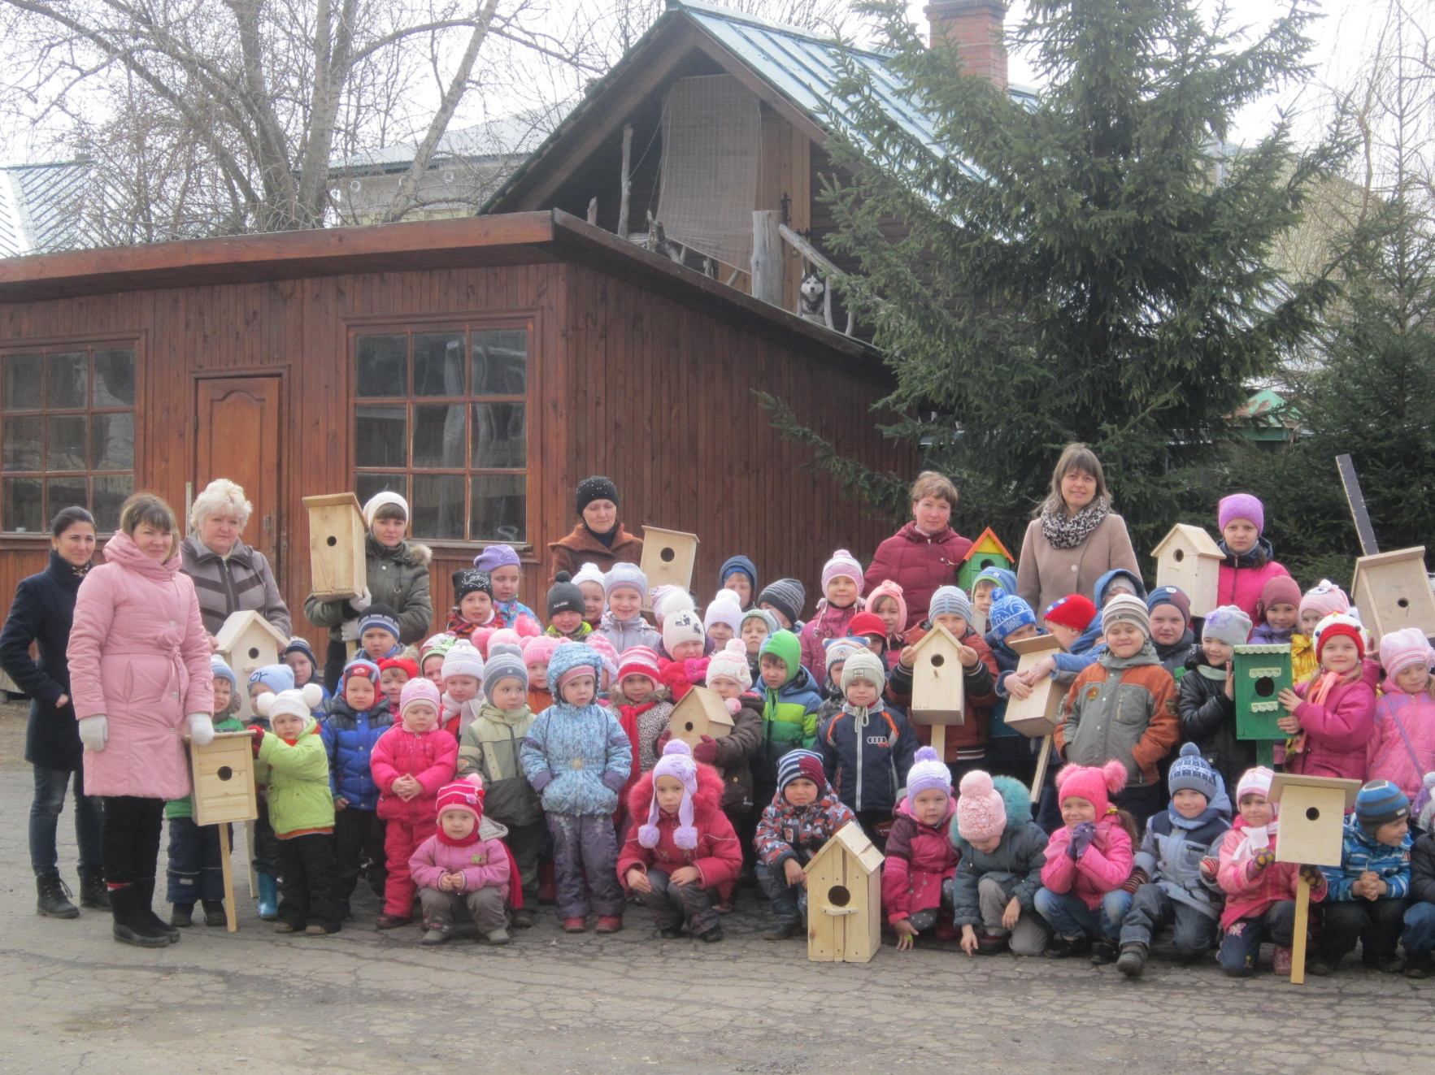
Акция «Повесь скворечник»

Slide 15
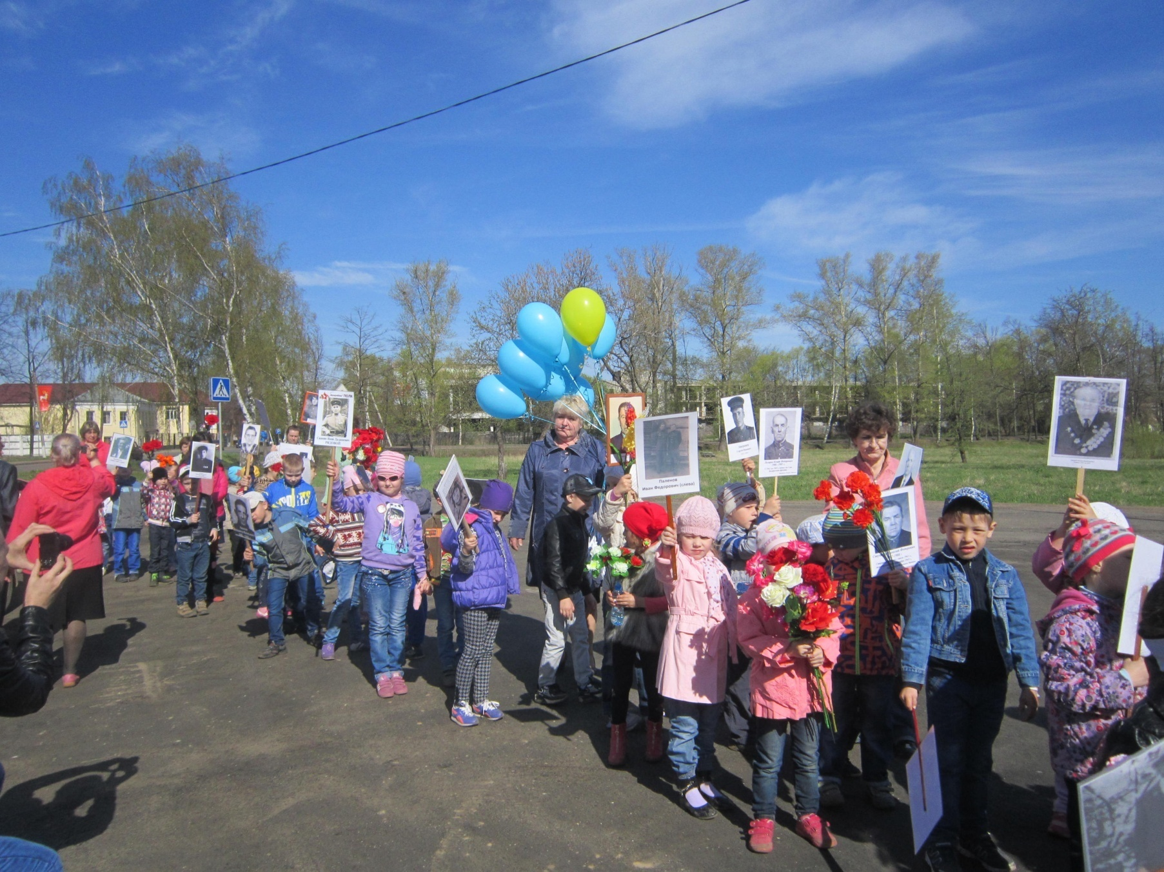
Акция «Бессмертный полк»

Slide 16
Наиболее интересные мероприятия с родителями:

Slide 17
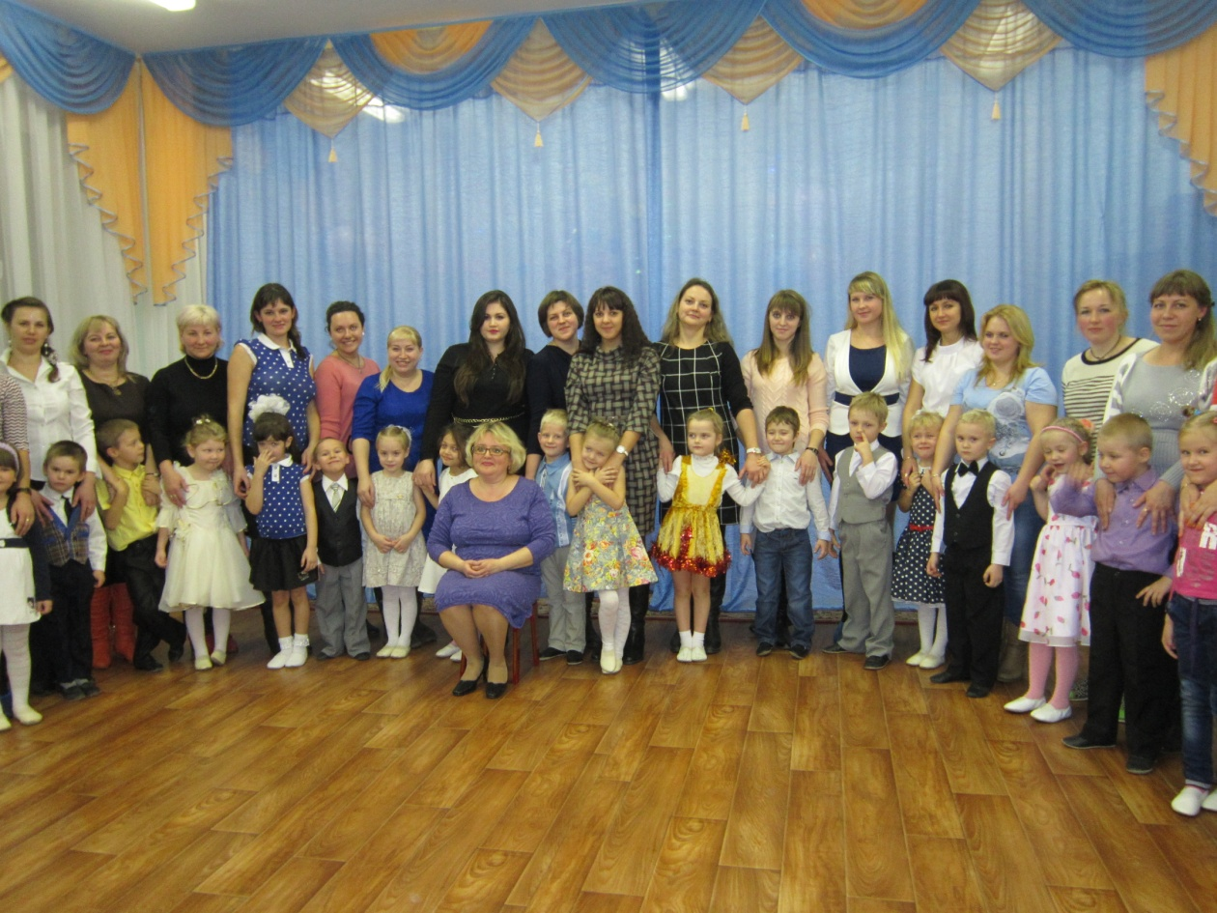
«День матери»

Slide 18
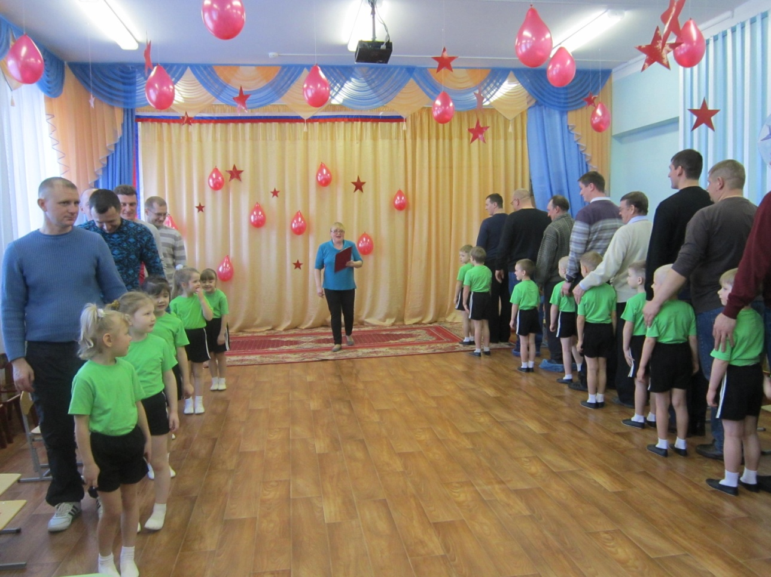
А ну – ка, папы!»

Slide 19
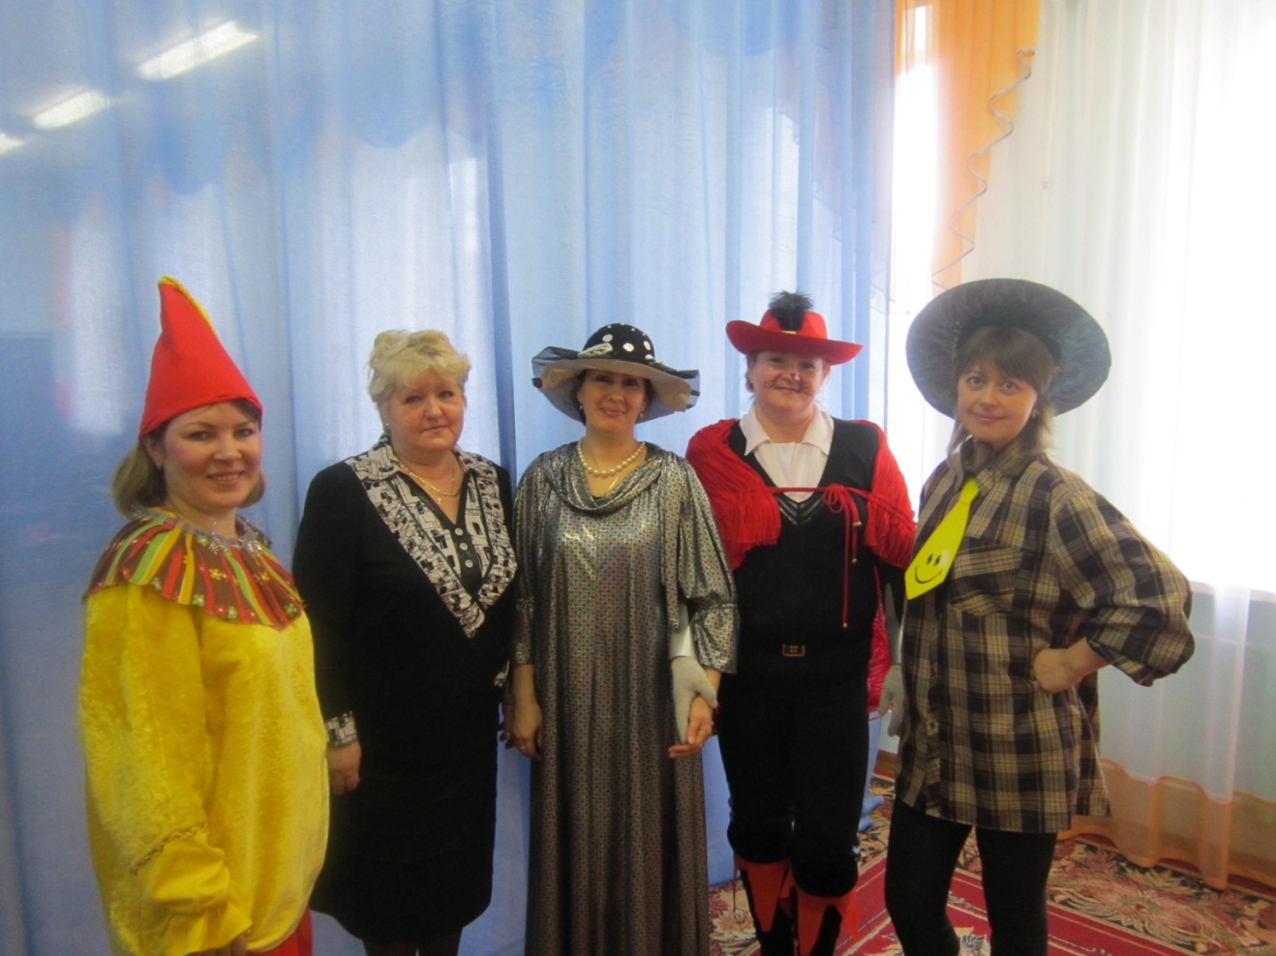
«Парад шляп»

Slide 20
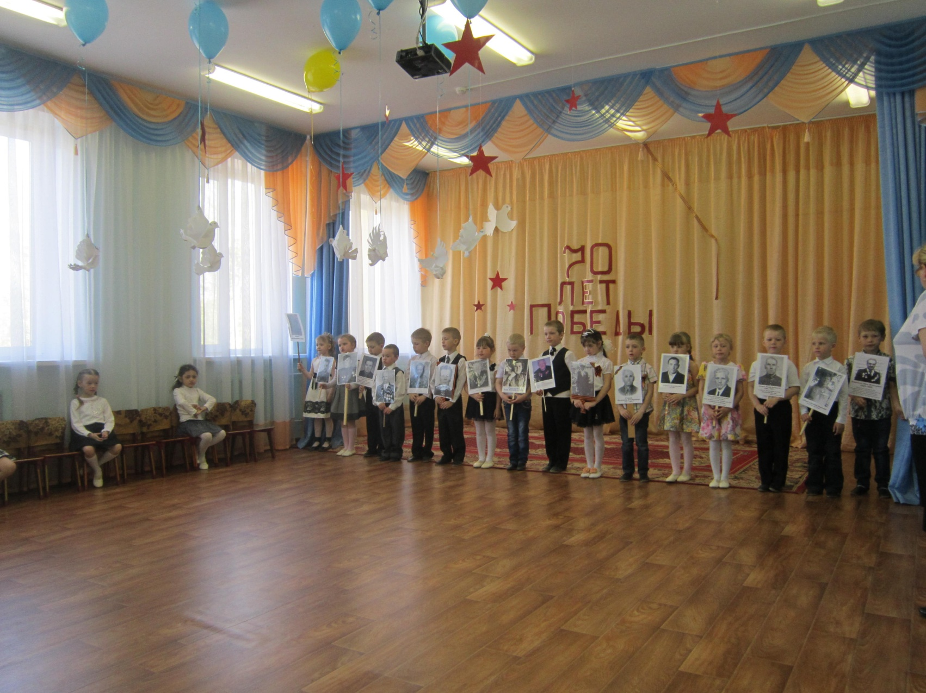
«Нас песня к победе вела!»

Slide 21
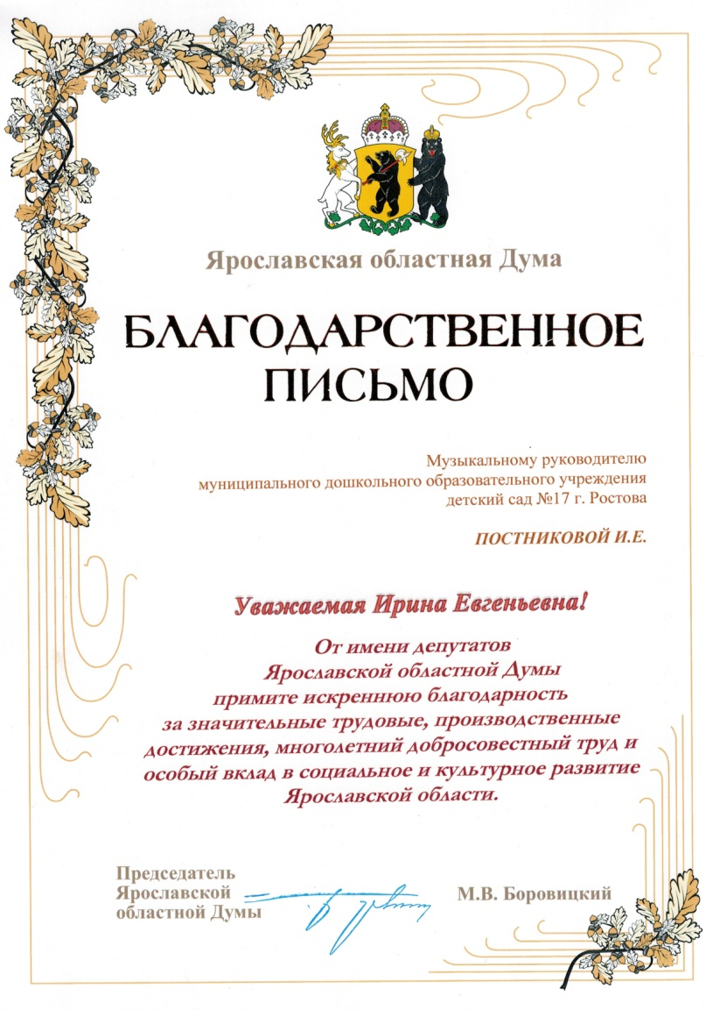
Мои грамоты: благодарственное письмо от депутатов областной Думы 2015 год

Slide 22
Грамоты ДОУ «За достижения в педагогическом труде», «За смелость и стремление к новому»

Slide 23
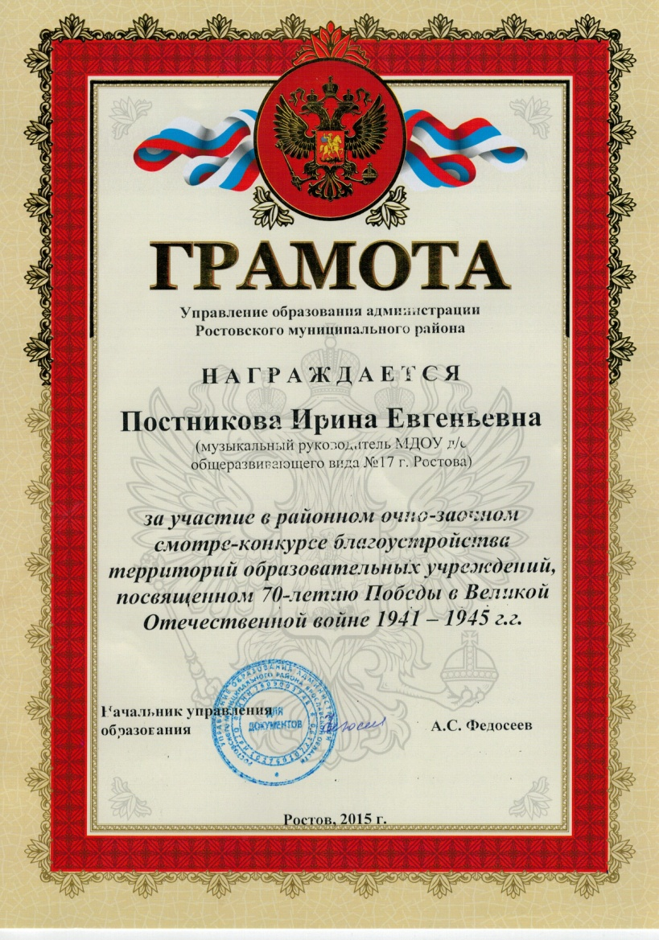
Грамота РМР в конкурсе благоустройства территории д/с к 70-летию Победы в ВОВ

Slide 24
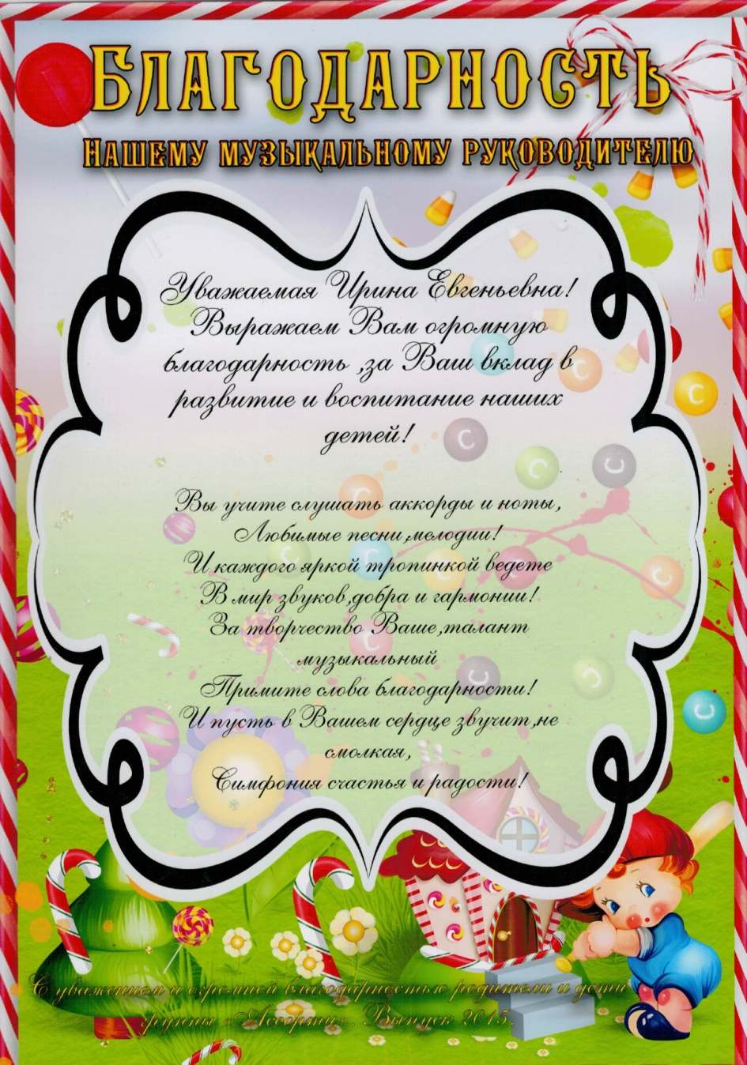
Благодарность от родителей

Slide 25
В результате развития основ музыкальной культуры у детей повысился уровень первоначальных ценностных ориентаций – способность ценить красоту в искусстве и в жизни

Slide 26
Спасибо за внимание!

